Slide 1
2024级硕士研究生开题答辩
大模型驱动的运筹优化及其
机器人导航应用
答辩人：李建豪 导师：修贤超 2025年12月30日

Slide 2
目录
一
课题背景意义
二
主要研究内容
三
前期准备工作
四
未来工作安排

Slide 3
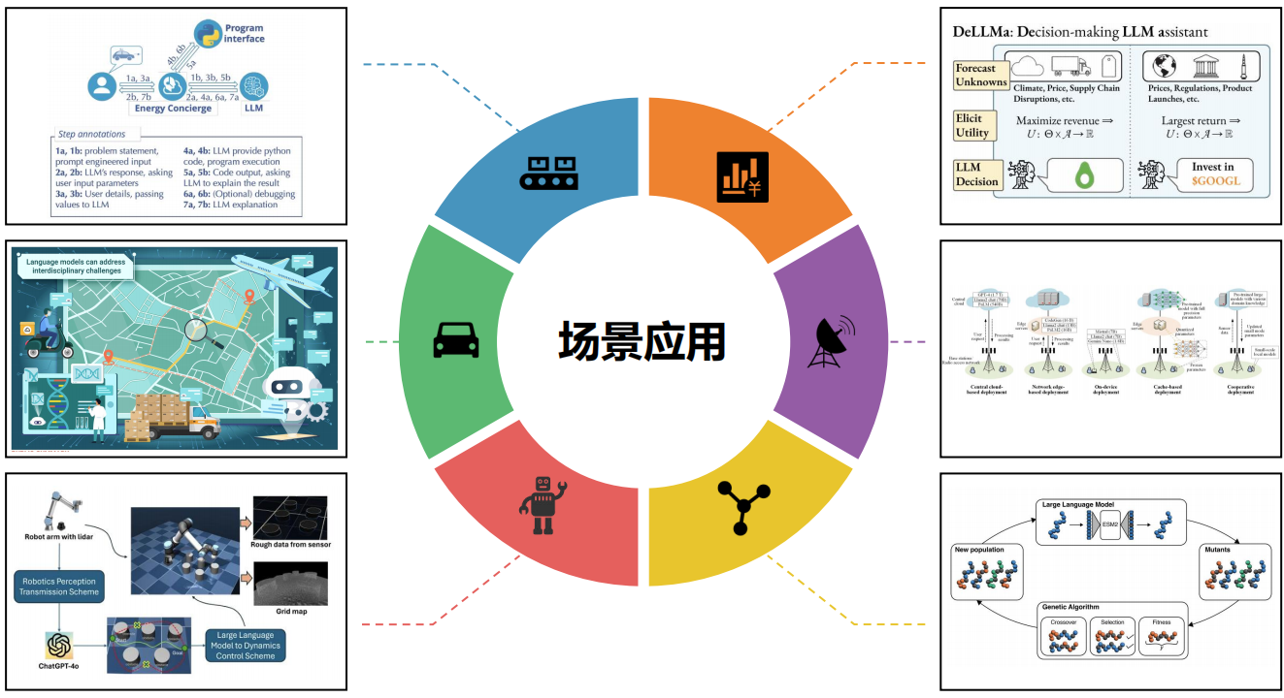
课题研究背景
运筹优化是指通过建立数学模型和应用优化算法，对问题进行分析和求解，以达到最优解的目标，在能源分配和交通物流等众多领域有着广泛应用
修-李-张等, 大语言模型驱动的运筹优化与应用, 中国科学数学, 已投稿

Slide 4
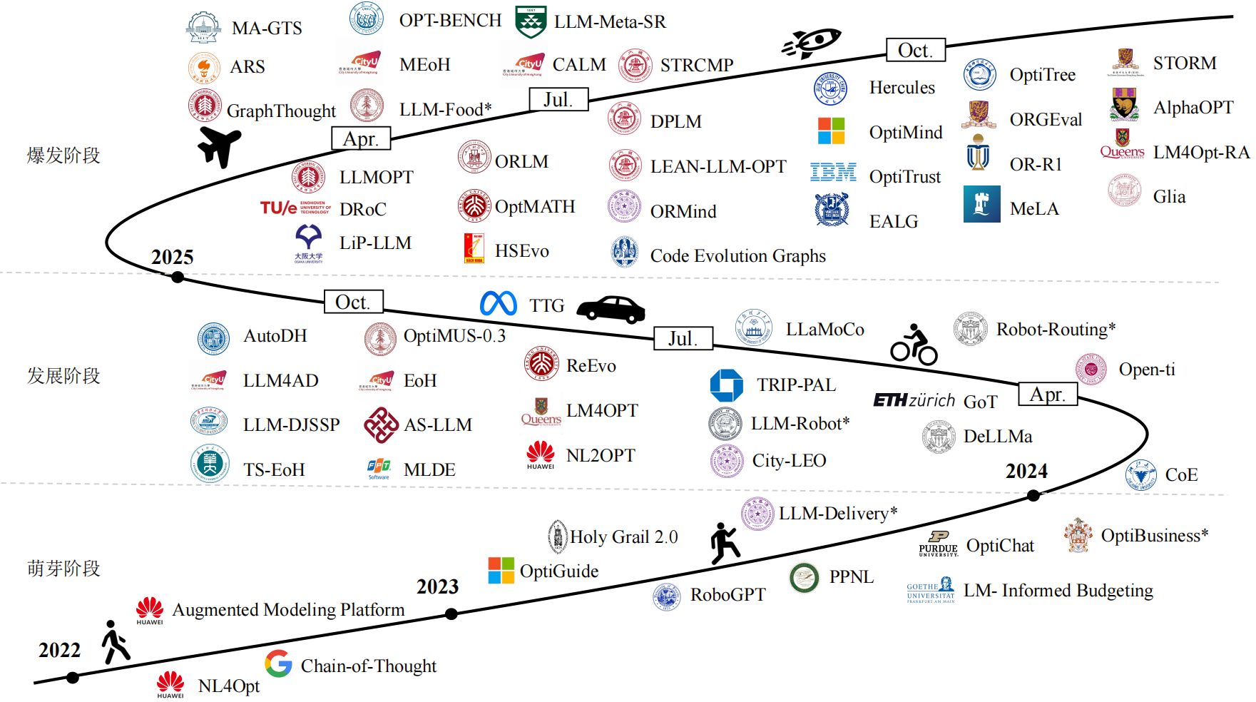
课题研究现状
大语言模型驱动的运筹优化
修-李-张等, 大语言模型驱动的运筹优化与应用, 中国科学数学, 已投稿

Slide 5
目录
一
课题背景意义
二
主要研究内容
三
前期准备工作
四
未来工作安排

Slide 6
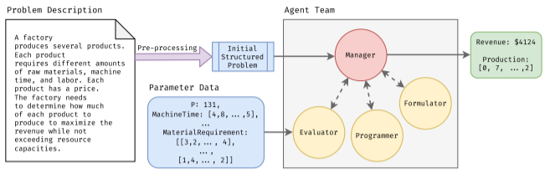
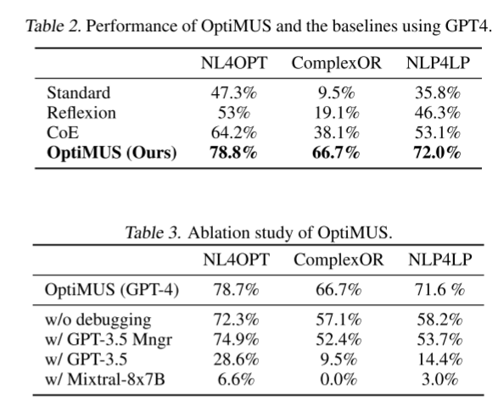
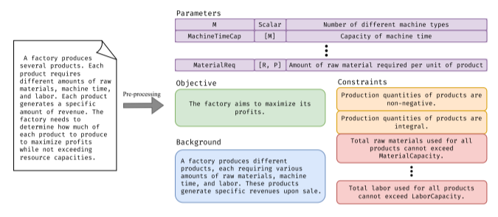
典型框架
OptiMUS
AhmadiTeshnizi-Gao-Udell, OptiMUS: Scalable Optimization Modeling with (MI)LP Solvers and Large Language Models, ICML, 2024

Slide 7
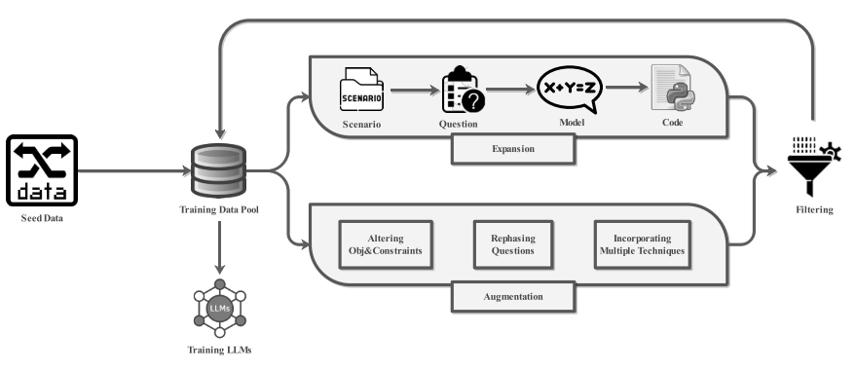
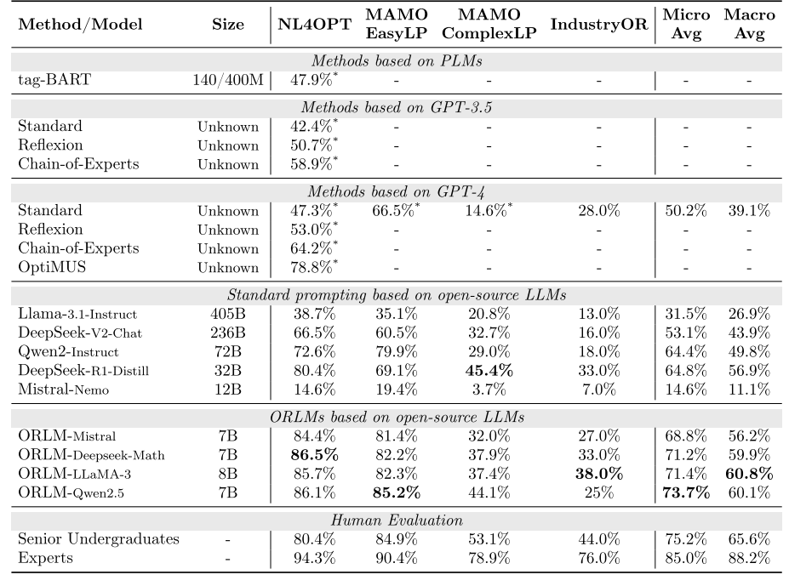
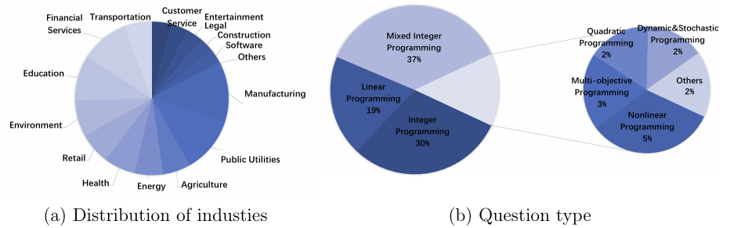
典型框架
ORLM
Huang-Tang-Hu et al, ORLM: A Customizable Framework in Training Large Models for Automated Optimization Modeling, OR, 2025

Slide 8
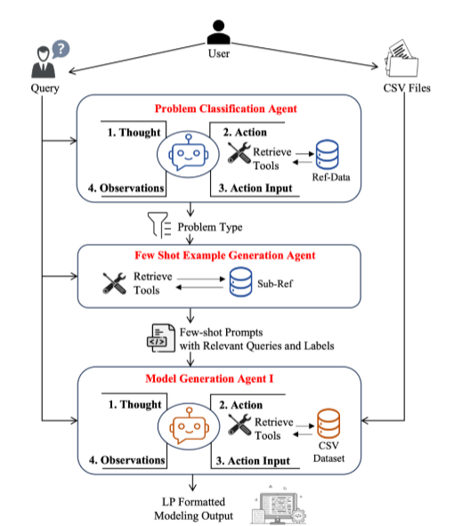
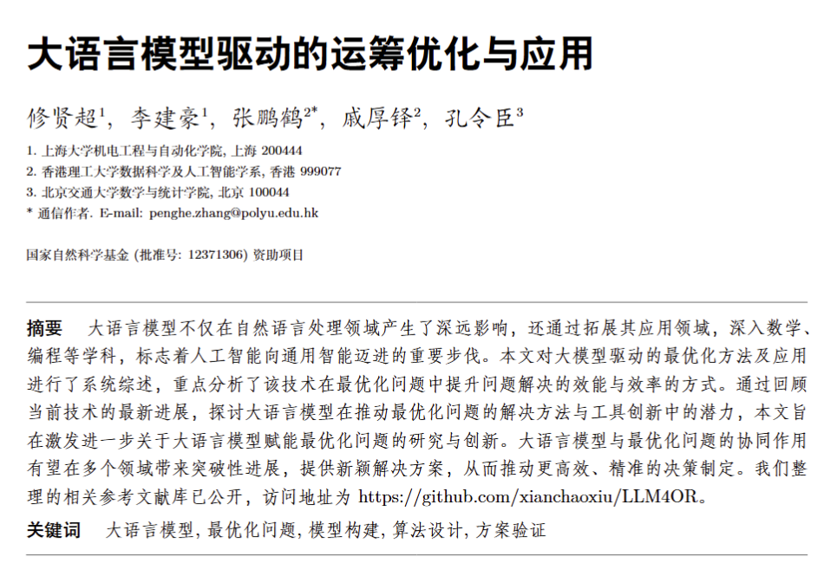
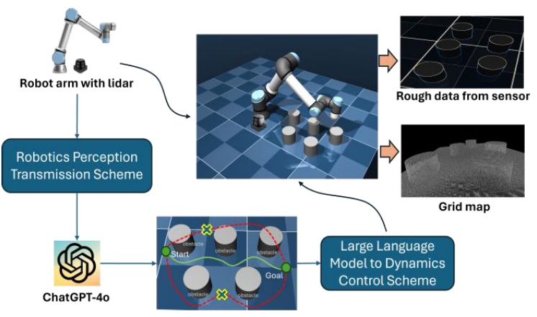
研究现状
现存问题与研究计划
现存问题
完整综述
不够
+
综合框架
不强
+
应用落地
不足
研究计划
内容一
大模型运筹优化综述
+
内容二
代理和知识结合
+
内容三
机器人路径规划

Slide 9
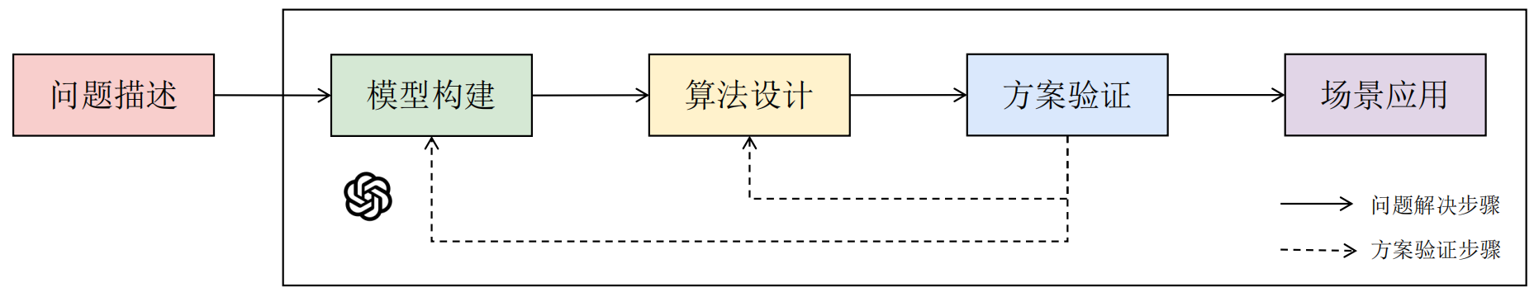
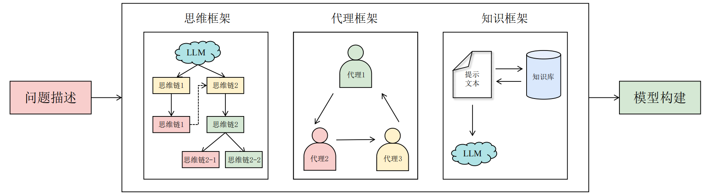
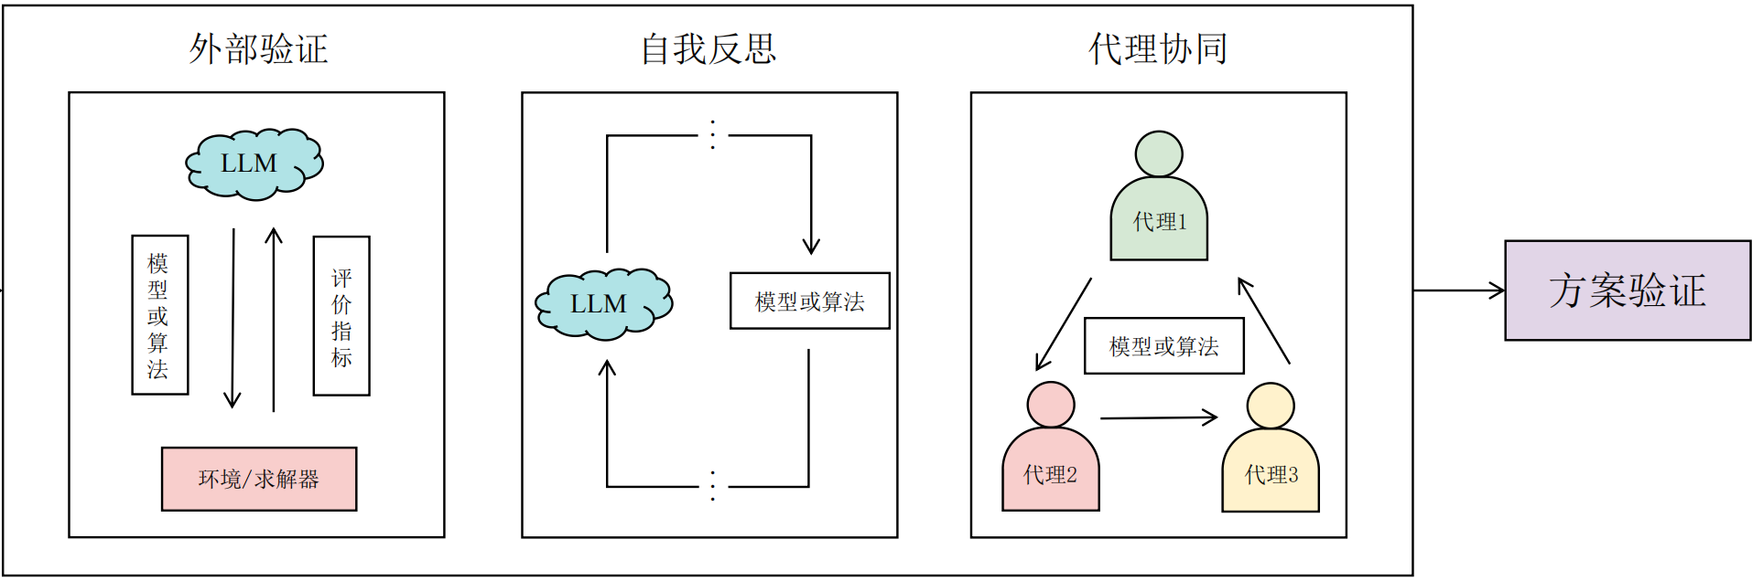
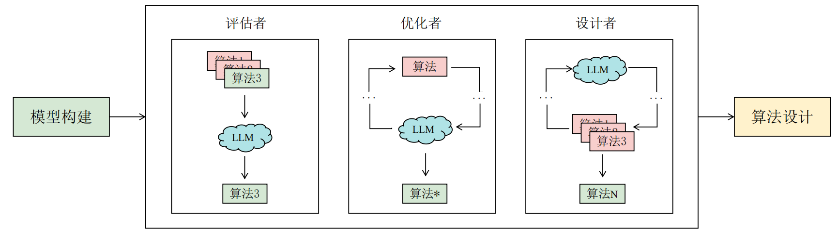
内容一
大语言模型的运筹优化与应用详细综述
修-李-张等, 大语言模型驱动的运筹优化与应用, 中国科学数学, 已投稿

Slide 10
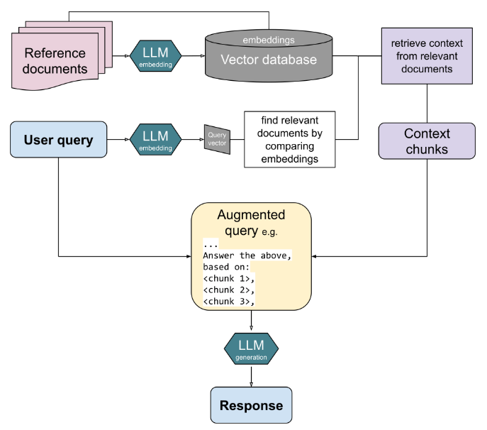
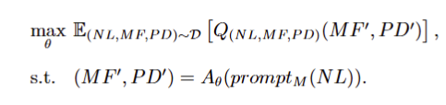
内容二
代理框架和知识框架相结合的大语言模型驱动的运筹优化模式
NL: 语言描述
MF: 数学建模
PD: 问题数据
Liang-Lu-Mao at al, LEAN-LLM-OPT: A Lightweight Multi-Agent LLM Framework for End-to-End Optimization Modeling, arXiv, 2025

Slide 11
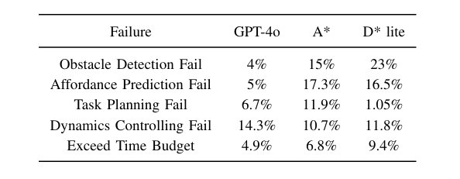
内容三
应用于机器人路径规划
Mo-Liu-Shen at al, Precision Kinematic Path Optimization for High-DoF Robotic Manipulators Utilizing Advanced Natural Language Processing Models,
IEEE ICECAI, 2024

Slide 12
目录
一
课题背景意义
二
主要研究内容
三
前期准备工作
四
未来工作安排

Slide 13

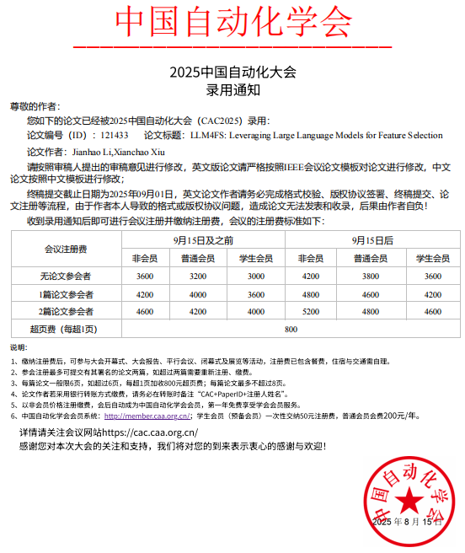
前期准备工作
知识基础
相关文献综述：广泛阅读文献，充分了解大语言模型驱动的运筹优化与应用的相关知识
软件基础：掌握MATLAB、Python及其工具包相关基础编程知识，熟练使用LATEX文本撰写工具
课程基础：进行过最优化以及大语言模型等课程的学习，掌握了一定的理论知识
成果基础
LLM4FS: Leveraging Large Language Models for Feature Selection, CAC 2025（EI会议，已接收）
大语言模型驱动的运筹优化与应用（SCI期刊，已投稿）

Slide 14
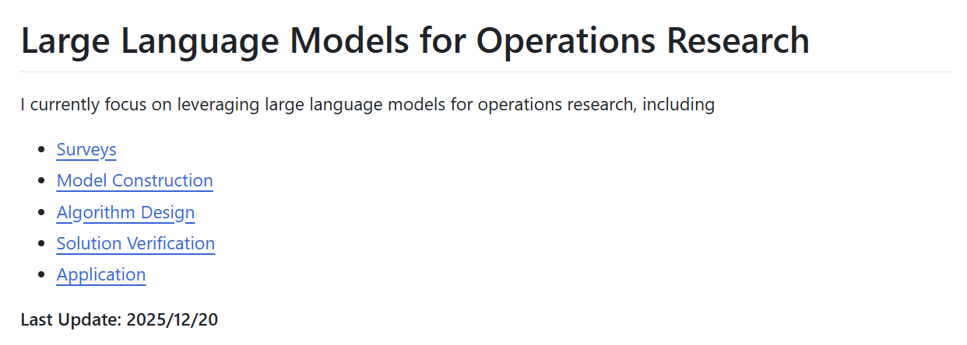
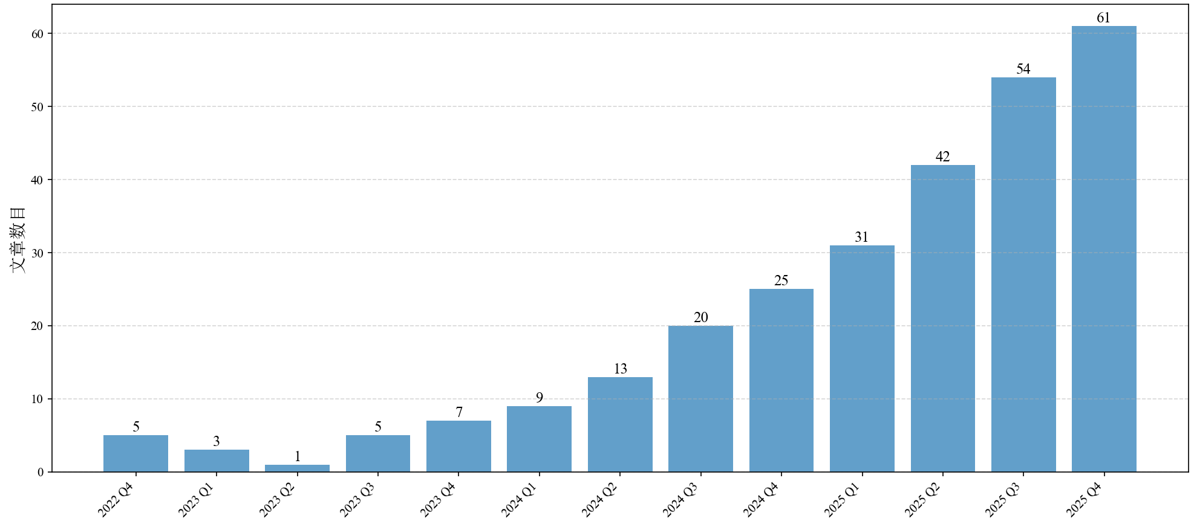
前期准备工作
Github: https://github.com/xianchaoxiu/LLM4OR

Slide 15
目录
一
课题背景意义
二
主要研究内容
三
前期准备工作
四
未来工作安排

Slide 16
未来工作安排
预期成果
设计大模型驱动的运筹优化框架
应用于机器人路径规划
发表SCI期刊论文1-2篇
申请发明专利或软著1-2项
计划进度
2026.01
2026.06
2026.12
2027.05
明确课题内容
构建基本框架
编写框架代码
形成阶段成果
框架应用落地
撰写毕业论文
修改完善论文
参加论文答辩

Slide 17
2024级硕士研究生开题答辩
谢谢聆听
请各位老师批评指正
答辩人：李建豪 导师：修贤超 2025年12月30日

